Slide 1
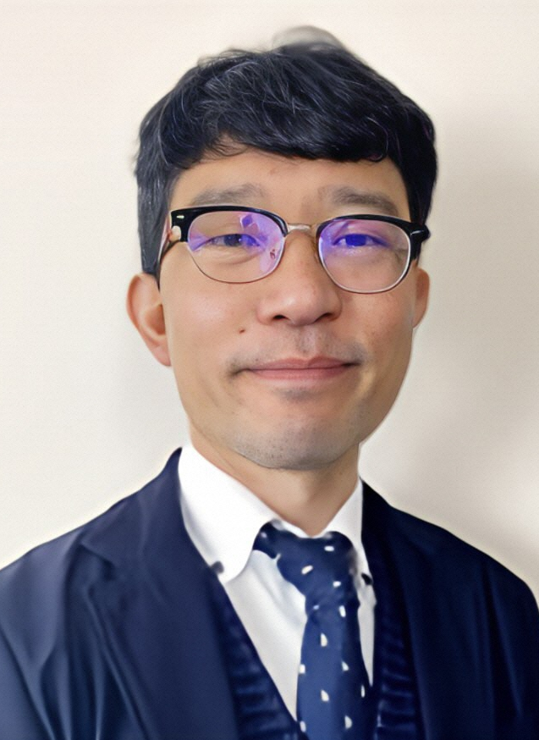
≪岐阜県委託事業≫
参加無料
『岐阜県介護生産性向上総合相談センター』
介護生産性向上研修会
介護ロボットICT等機器展示会のご案内
※本研修の受講は「岐阜県介護テクノロジー定着支援事業費補助金」の交付を受けるための要件となります。【申請予定の方は受講をお願いします】
≪より働きやすく魅力のある職場を目指して！！≫
・生産性向上委員会を充実させる ・介護業務の負担軽減
・間接業務の効率化を図る ・介護機器の活用
・職員間のコミュニケーションを活性化する
・業務の効率をさらに加速させる
本研修会では、生産性向上を推進するに事業所を支援します。
また、介護テクノロジー導入事例を紹介しますので、事業所での取組に役立てていただけます。
日時：令和７年１２月５日（金）
開催場所：可児市文化創造センターala
所在地：可児市下恵土3433-139
TEL 0574-60-3311 無料駐車場有
●生産性向上研修会 １3時～１5時
●介護ロボット等展示会 １１時～１３時・１５時～１６時
研修会
展示会
同時開催
展示機器は約２５社を予定 （デモンストレーション・体験）
●募集定員： 研修会参加 70名 ●展示会のみ参加 制限なし
※研修会参加は先着申込順となりますので、お早めにお申込みください。
◆研修会テーマ 「生産性向上の取組と介護テクノロジーの活用！」
◆講師 ＆Ｃｏｎｓｕｌｔｉｎｇ Ｆｉｒｍ (アンド コンサルティング ファーム)
代表 沖本 崇 （オキモト タカシ） 氏
【経歴】 ・2014年～2022年4月まで介護システムベンダーで主に営業推進企画に従事
・2021年4月より各種業界団体オンラインセミナー講師活動、執筆活動を行う
・業界紙への介護事業所様事例提供、多数
■お問い合わせ先■ ★お申込みは裏面申込書をFAXまたはホームページから★
岐阜県介護生産性向上総合相談センター （公益財団法人介護労働安定センター岐阜支部内）
ＴＥＬ：０５８ｰ２０１ｰ３２８８ ＦＡＸ：０５８ｰ２６４ｰ６８４８
https://www.kaigo-center.or.jp/shibu/gifu/info/2025/2.html

